Slide 1


Slide 2
Integrantes
Albín Núñez ( Analista )
Debys González ( Arquitecta )
Marco García ( Desarrollador )
Jesús Padilla ( Experto en Pruebas )
Marcos Sarmiento ( Jefe de Proyecto )

Slide 3
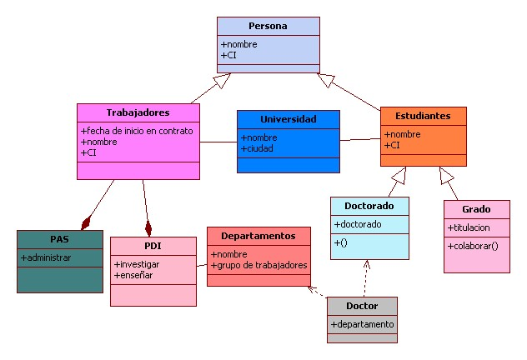
Diagrama de clases

Slide 4
Los diagramas de clases son a lo que la mayoría de los diagramas están acostumbrados, ya que son el tipo más común cuando se trata del diseño UML. Estos tipos de diagramas representan la vista orientada a objetos de un sistema que es en gran parte de naturaleza estática. En general, un diagrama de clases resalta que la orientación del objeto de un sistema es el diagrama más utilizado cuando se trata de la construcción del sistema.

Slide 5
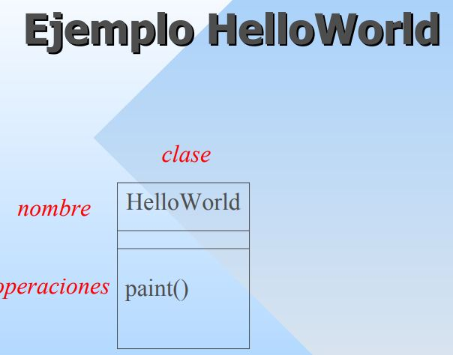
Ejemplos:

Slide 6
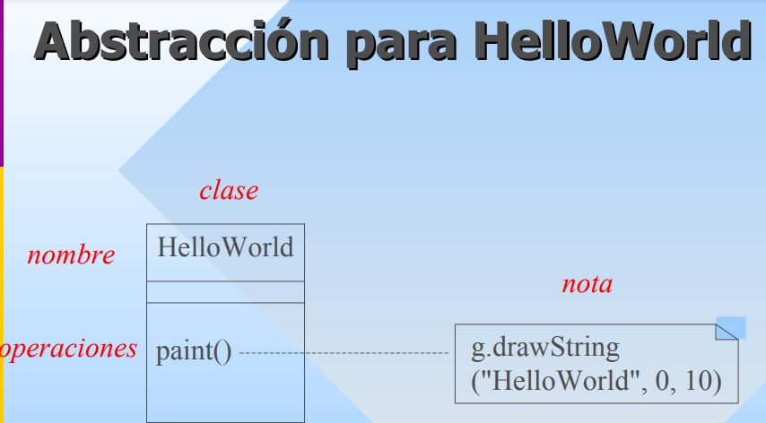

Slide 7
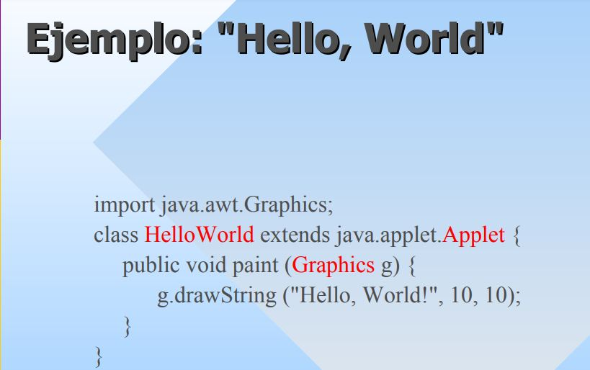

Slide 8
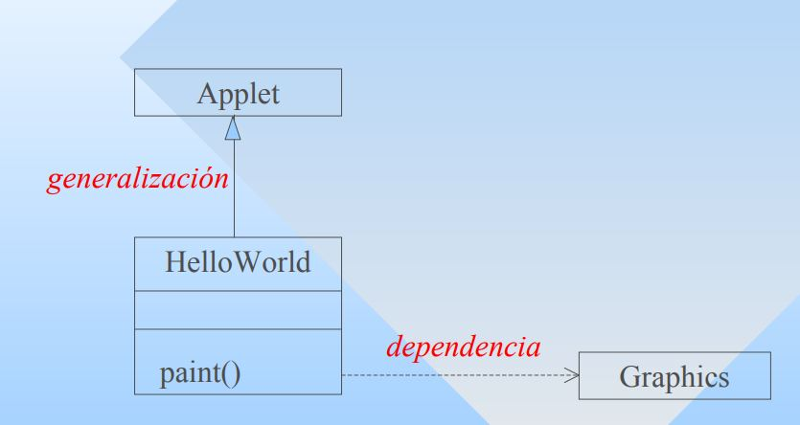

Slide 9
El diagrama de clases es uno de los diagramas incluidos en UML 2.5 clasificado dentro de los diagramas de estructura y, como tal, se utiliza para representar los elementos que componen un sistema de información desde un punto de vista estático.
Es un diagrama puramente orientado al modelo de programación orientado a objetos, ya que define las clases que se utilizarán cuando se pase a la fase de construcción y la manera en que se relacionan las mismas. Se podría equiparar, salvando las distancias, al famoso diagrama de modelo Entidad-Relación (E/R), no recogido en UML, tiene una utilidad similar: la representación de datos y su interacción. Ambos diagramas muestran el modelo lógico de los datos de un sistema.

Slide 10
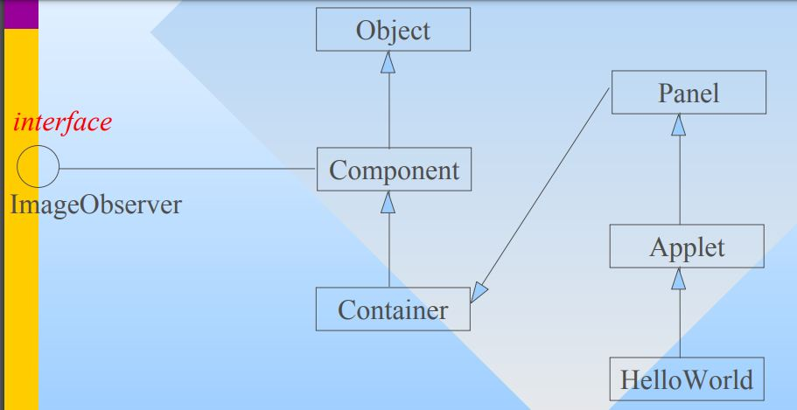

Slide 11
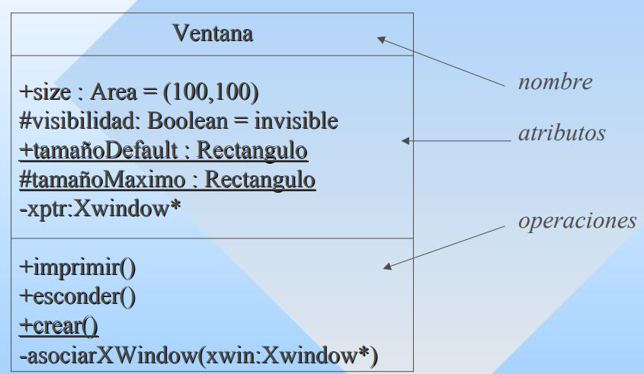

Slide 12
Una interface interface es una colección de operaciones es una colección de operaciones que especifican un servicio de una clase o que especifican un servicio de una clase o componente, es decir, un comportamiento componente, es decir, un comportamiento externamente visible de ese elemento. externamente visible de ese elemento.
Se especifican las operaciones externamente Se especifican las operaciones externamente visibles sin especificación de la estructura interna. visibles sin especificación de la estructura interna.

Slide 13
Modelado de Clases
• Una Responsabilidad es un contrato una obligación de Una Responsabilidad es un contrato u obligación de una clase.
Modelado del Vocabulario
– Identificar los conceptos que usan los usuarios Identificar los conceptos que usan los usuarios
(Tarjetas CRC (Tarjetas CRC - casos de uso) casos de uso)

Slide 14
– Proporcionar atributos y operaciones necesarios Proporcionar atributos y operaciones necesarios para cumplir con dichas responsabilidades. para cumplir con dichas responsabilidades.
• Clases muy grandes (varias responsabilidades) Clases muy grandes (varias responsabilidades) dificil de cambiar y no reutilización. dificil de cambiar y no reutilización.
• Clases muy pequeñas Clases muy pequeñas
-> modelo dificil de entender. > modelo dificil de entender.

Slide 15
Un Modelo Conceptual /Dominio Modelo Conceptual /Dominio es el conjunto el conjuntode diagramas de estructura estático con clases, de diagramas de estructura estático con clases, atributos y asociaciones, pero no operaciones. atributos y asociaciones, pero no operaciones.
• Construcción del Modelo Conceptual / Dominio Construcción del Modelo Conceptual / Dominio
– Representa un aspecto de la realidad Representa un aspecto de la realidad
– Ayuda a los Ingenieros Ayuda a los Ingenieros de Sofware a gestionar la de Sofware a gestionar la
complejidad complejidad
– Es más simple que la realidad

Slide 16
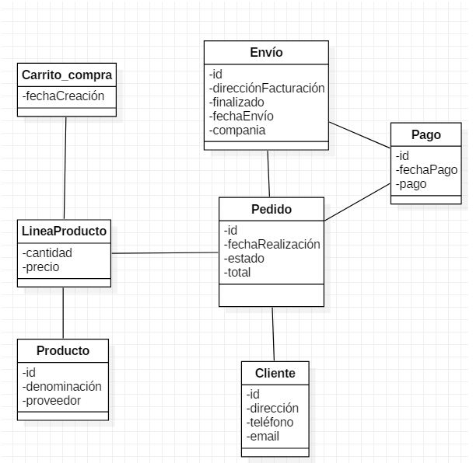

Slide 17


